Slide 1
프로젝트 최종 발표 리허설 대비 앱 화면 및 UI 구성
Ver. 0

Slide 2
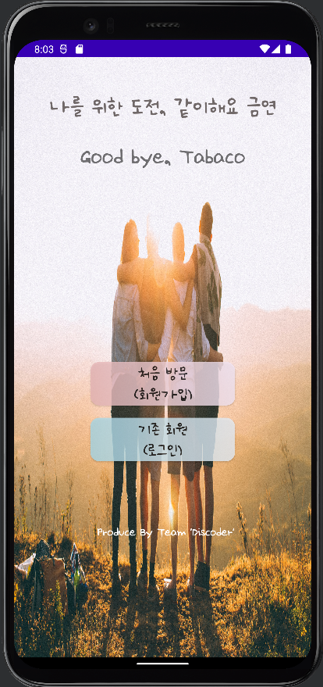
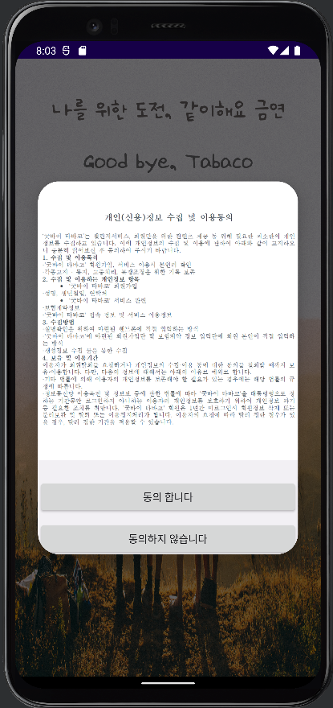
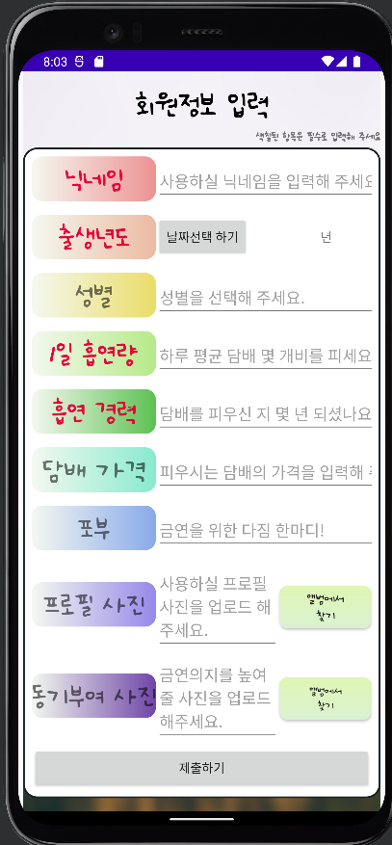
첫 화면
회원가입 클릭시, 개인정보 이용/수집 동의
‘동의 합니다’클릭 시, 정보입력 화면

Slide 3
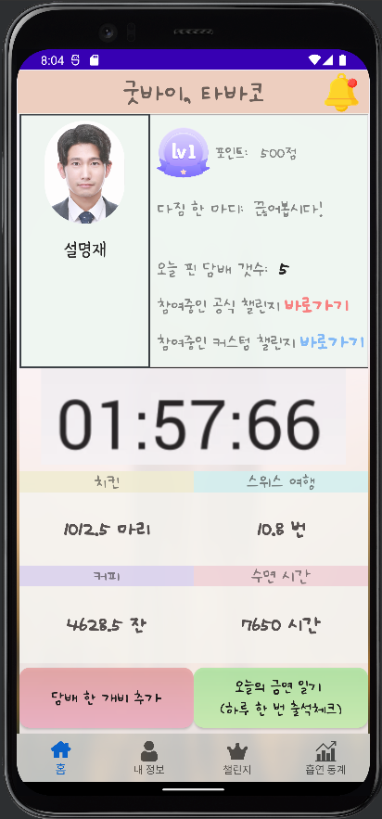
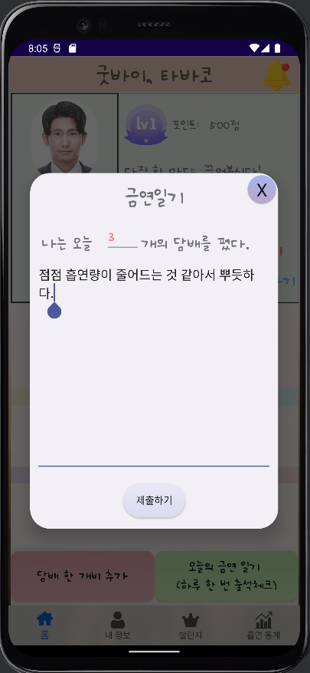
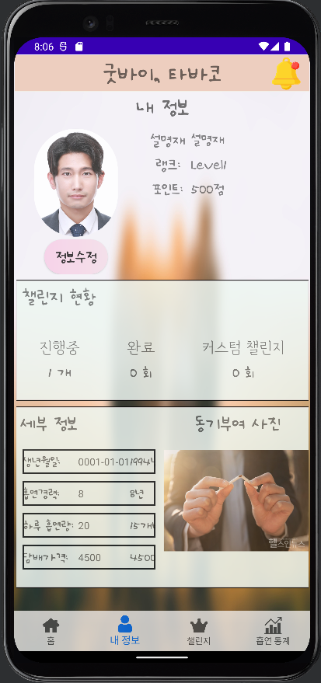
홈화면
금연일기(출석체크) 클릭 시
내 정보 화면

Slide 4
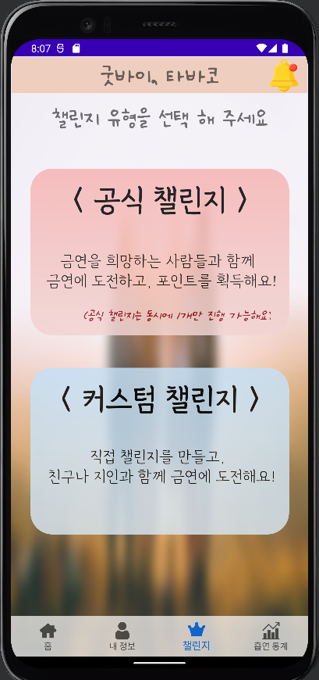
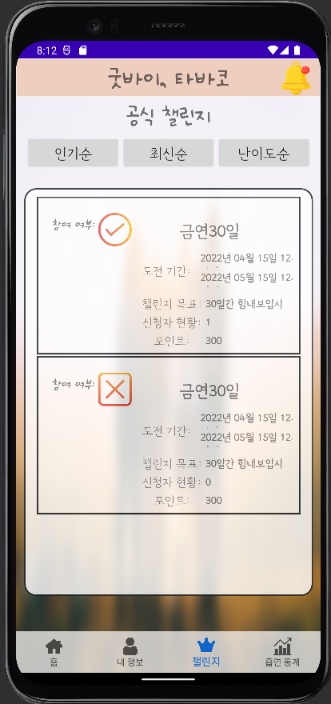
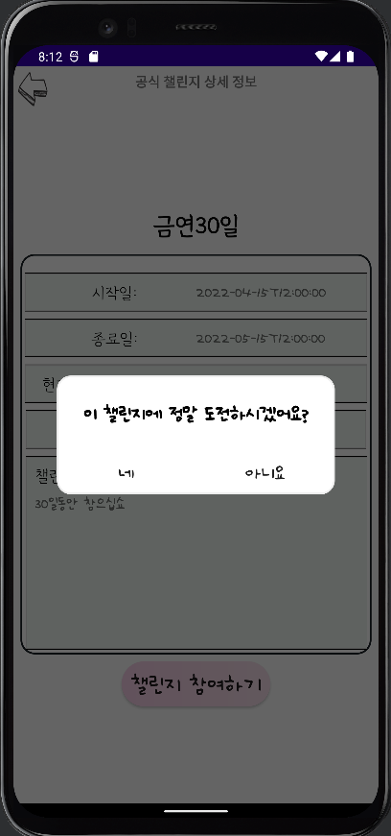
챌린지 종류 선택 화면
공식 챌린지 메인화면
공식 챌린지 상세 정보 화면

Slide 5
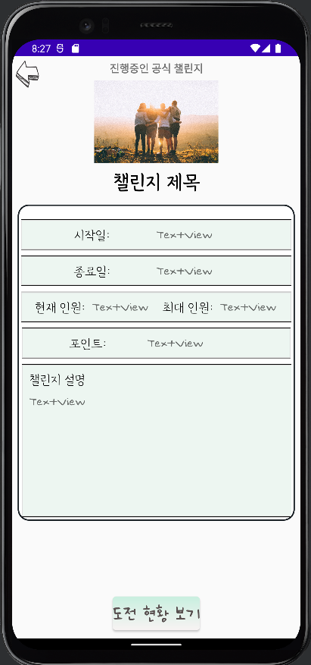
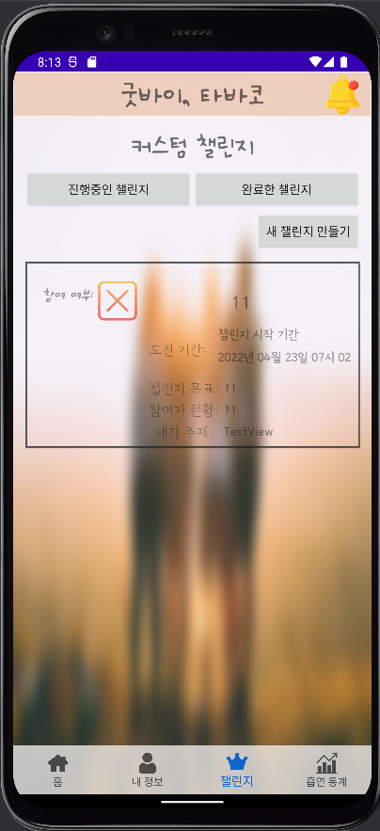
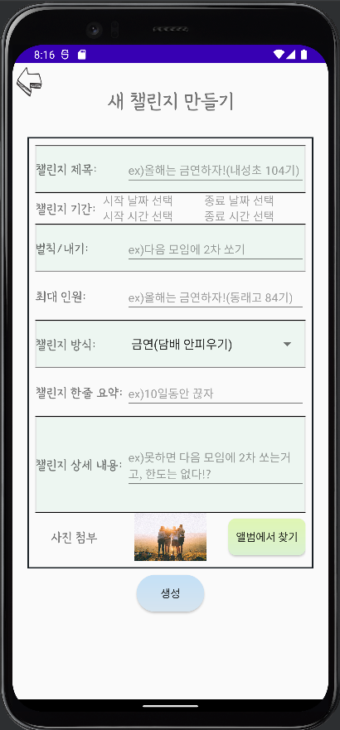
진행중인 공식 챌린지 화면
커스텀 챌린지 메인화면
커스텀 챌린지 생성 화면

Slide 6
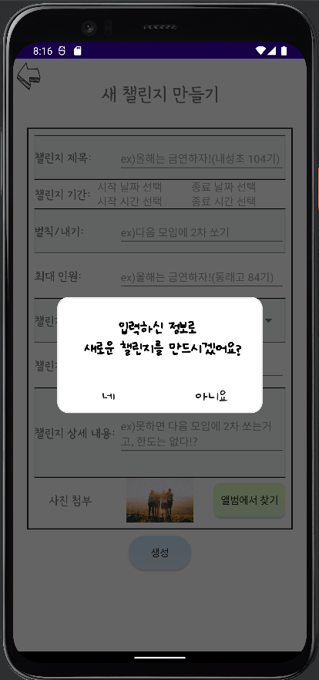
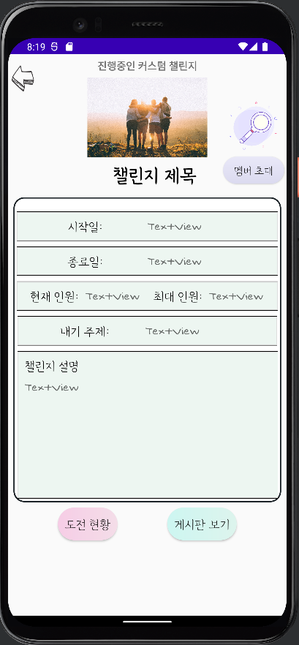
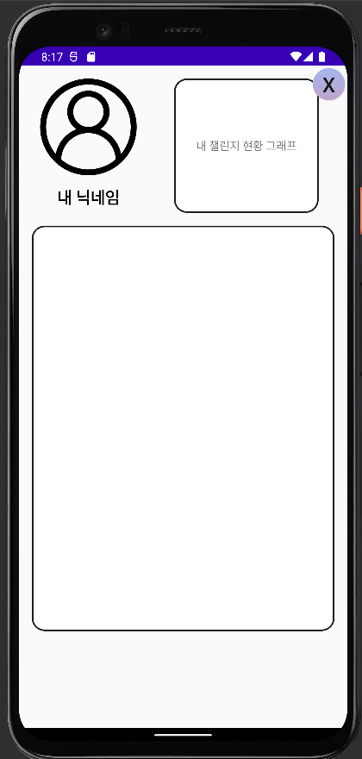
커스텀 챌린지 생성 확인 화면
‘네’ 클릭 시, 진행중인 커스텀 챌린지 화면으로 전환
경쟁자들과 나의 도전현황 비교 화면
(구현예정)

Slide 7
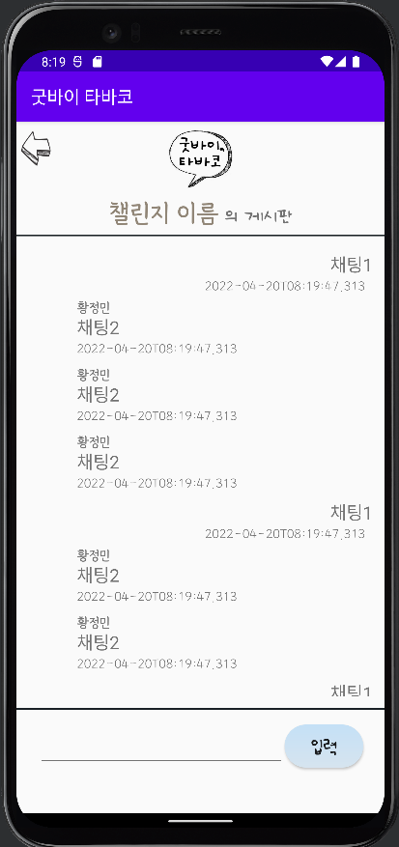
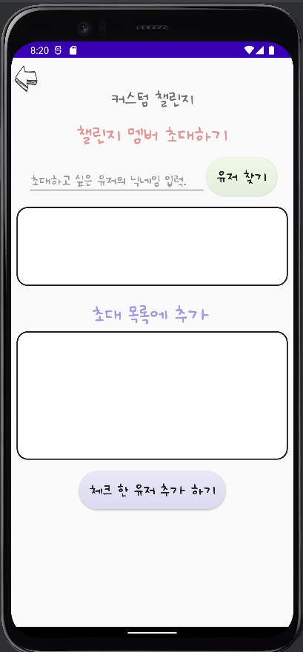
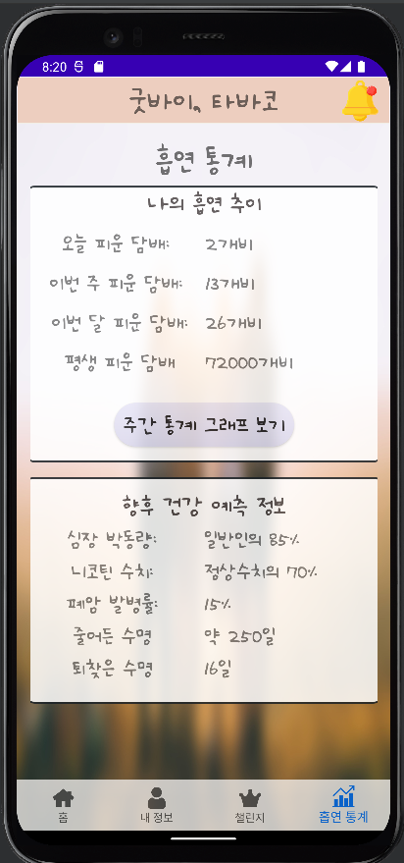
커스텀 챌린지 댓글/게시판 화면
커스텀 챌린지 유저 초대 화면
흡연 통계 화면

Slide 8
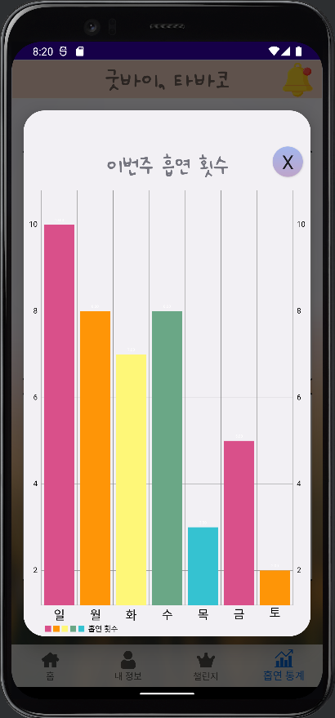
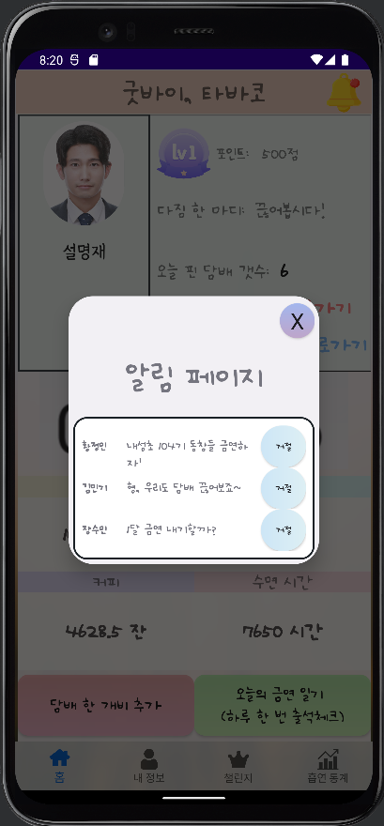
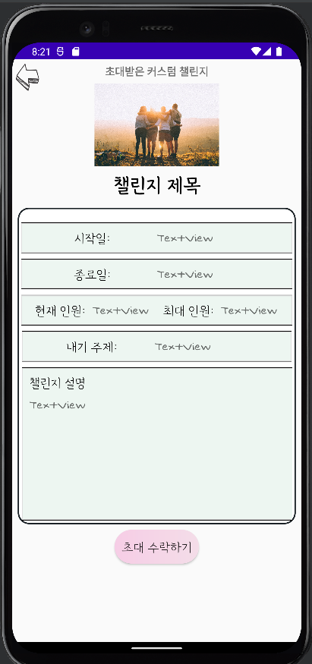
‘주간 통계’ 클릭 시, 그래프
‘종모양 알림 페이지’ 클릭 시, 커스텀 챌린지 초대 화면
초대 클릭 시, 해당 커스텀 챌린지 상세 페이지로 이동

Slide 9
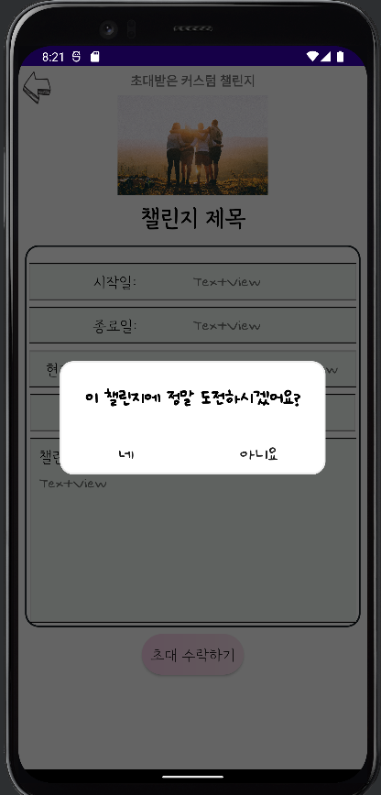
‘초대 수락하기’ 버튼 클릭 시, 팝업

